Slide 1
ЛЕКТИРА „Избор из поезије и прозе за дјецу“ Десанка Максимовић
СРПСКИ ЈЕЗИК 4. РАЗРЕД

Slide 2
„МЕДВЕДОВА ЖЕНИДБА“
(АНАЛИЗА)
СРПСКИ ЈЕЗИК 4. РАЗРЕД

Slide 3
Поновимо!
Шта су бајке?
Бајке су приче у којима се јавља спој природног и натприродног, те стварног и нестварног.
Шта су басне?
Басне су кратке приче у прози или стиховима у којима су ликови животиње које имају људске особине. Оне увијек носе неку поуку.
СРПСКИ ЈЕЗИК 4. РАЗРЕД

Slide 4
О чему говори овaj књижевни текст?
Књижевни текст нам говори о медвједовој потрази за супругом и његовој женидби.
Да ли је текст „Медвједова женидба“ тужног или веселог карактера? Књижевни текст је веселог и живописног карактера.
По чему је овај књижевни текст необичан и како је написан?
Овај књижевни текст је састављен од прозног текста и строфа.
СРПСКИ ЈЕЗИК 4. РАЗРЕД

Slide 5
Колико строфа има у причи „Медведова женидба“ и какве су пјесничке слике?
Овај књижевни текст испреплетен је прозним текстом и строфама. Има 16 строфа у комбинацији са текстом, гдје нам текст најављује наредну строфу. Пјесничке слике су веома сликовите.
Који ликови се помињу у овом књижевном тексту?
У овом тексту се помиње медвјед Дундо као главни јунак и споредни ликови: лисица, зец, вук, вјеверица, ласица и медвједица.
СРПСКИ ЈЕЗИК 4. РАЗРЕД

Slide 6
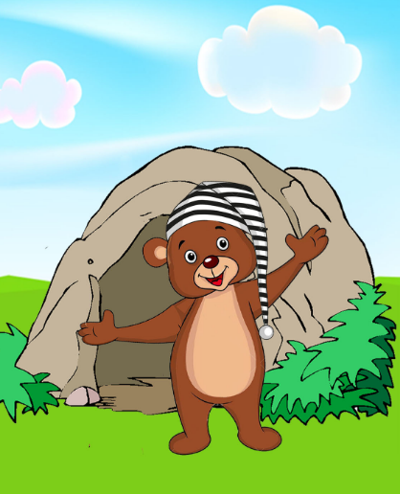
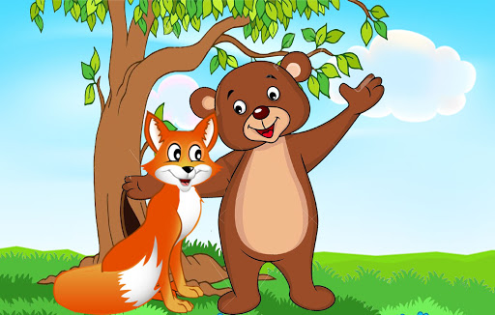
Какав је медвјед Дундо, које су његове особине? Медвјед Дундо је радостан, расположен, весео, задовољан (својим изгледом), оптимистичан и срећан.
Шта је необично у понашљању медвједа? Необично је то што је Дундо заслијепљен својим изгледом. Он не бира кога ће себи за жену да узме, већ их редом проси по шуми.
СРПСКИ ЈЕЗИК 4. РАЗРЕД

Slide 7
Зашто је медвјед Дундо, на крају, веома срећан?
Медвјед Дундо је веома срећан и задовољан зато што је пронашао жену за себе, комшиницу медвједицу.
Шта медвјед закључује и признаје сам себи? Шта је поука?
Медвјед, свјестан својих грешака, узима медвједицу за жену. Сличан се сличном радује.
СРПСКИ ЈЕЗИК 4. РАЗРЕД

Slide 8
Задатак за самосталан рад:
Напиши фабулу (редослијед догађаја) ове приче.
За оне који желе више:
Издвој лик који ти се највише допао и опиши га.
СРПСКИ ЈЕЗИК 4. РАЗРЕД

